Slide 1

Vine vacanta de primavara!
@ Eli Mînecuță

Slide 2

Provocarile iepurasului

Slide 3
Ti-am pregatit:
Fise tematice
Provocari vesele
Un POSTER GIGANT de realizat în echipă
Bingo de vacanta
Cantece vesele

Slide 4
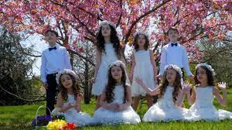
Intampinam vacanta cu bucurie
https://www.youtube.com/watch?v=WQwyLfiyoAI
Lollipops - Cântec de Paști
01

Slide 5
02
Rezolvare cu ... STRIGARE
(fise de lucru tematice)
Dupa terminarea unei fise, te ridici in picioare si strigi vesel: VINE VACANTA!, apoi vei lua de pe catedra alta fisa.

Slide 6
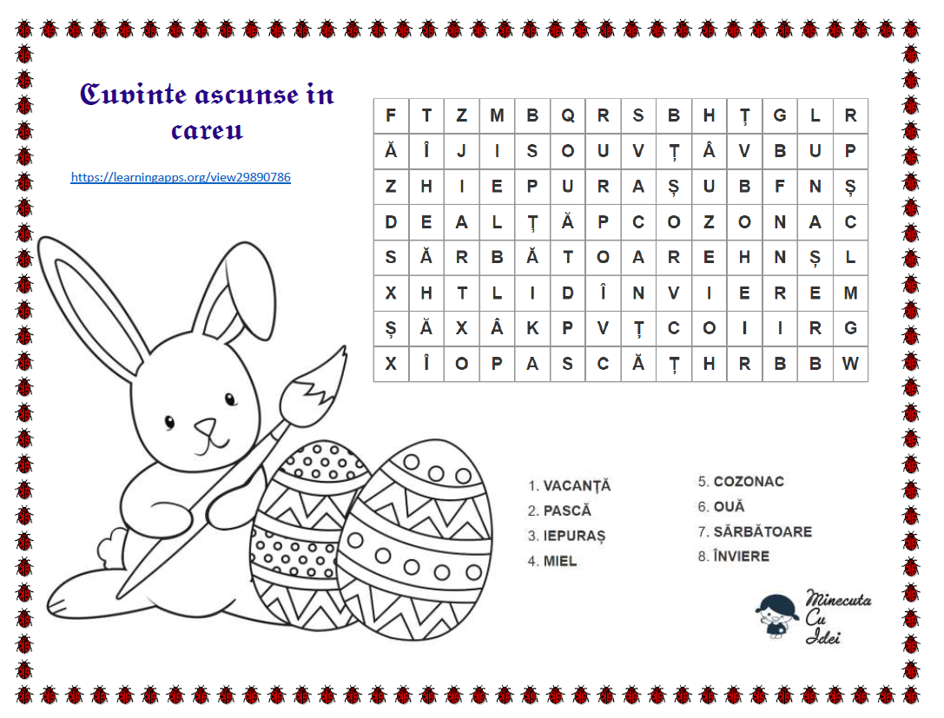
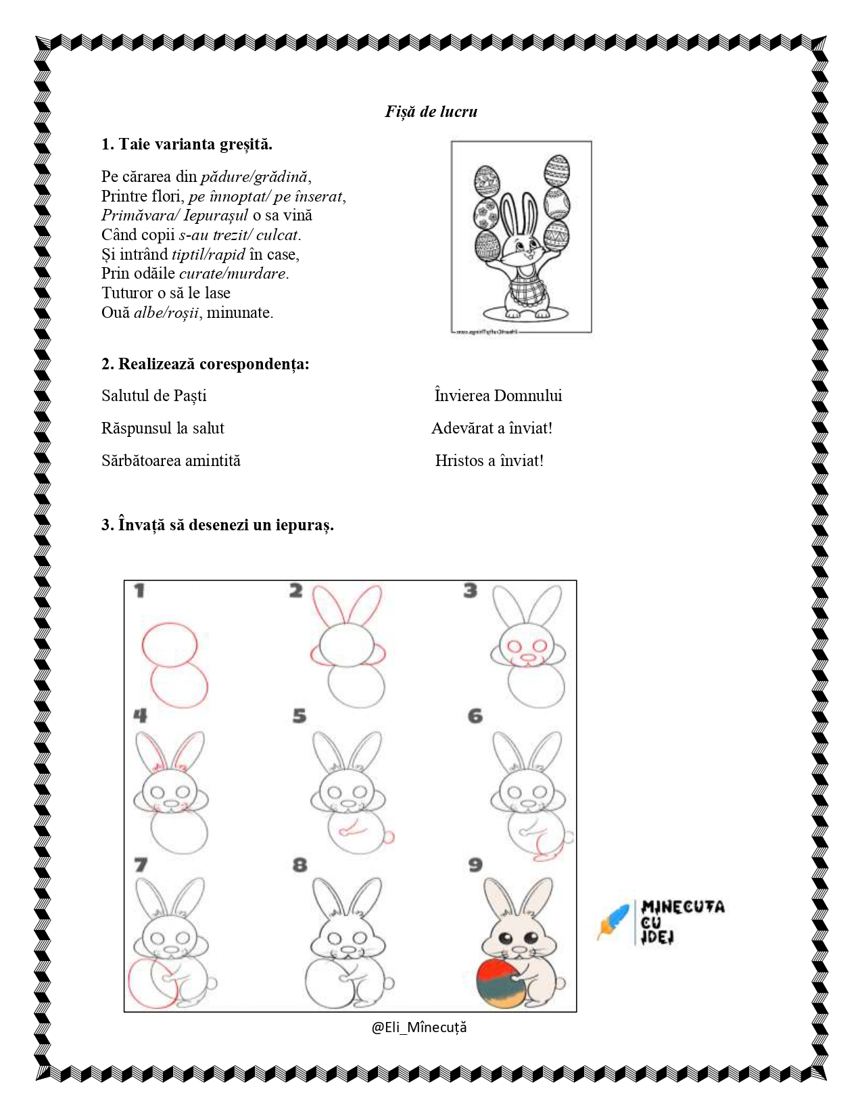

Testeaza-ti atentia!

Slide 7
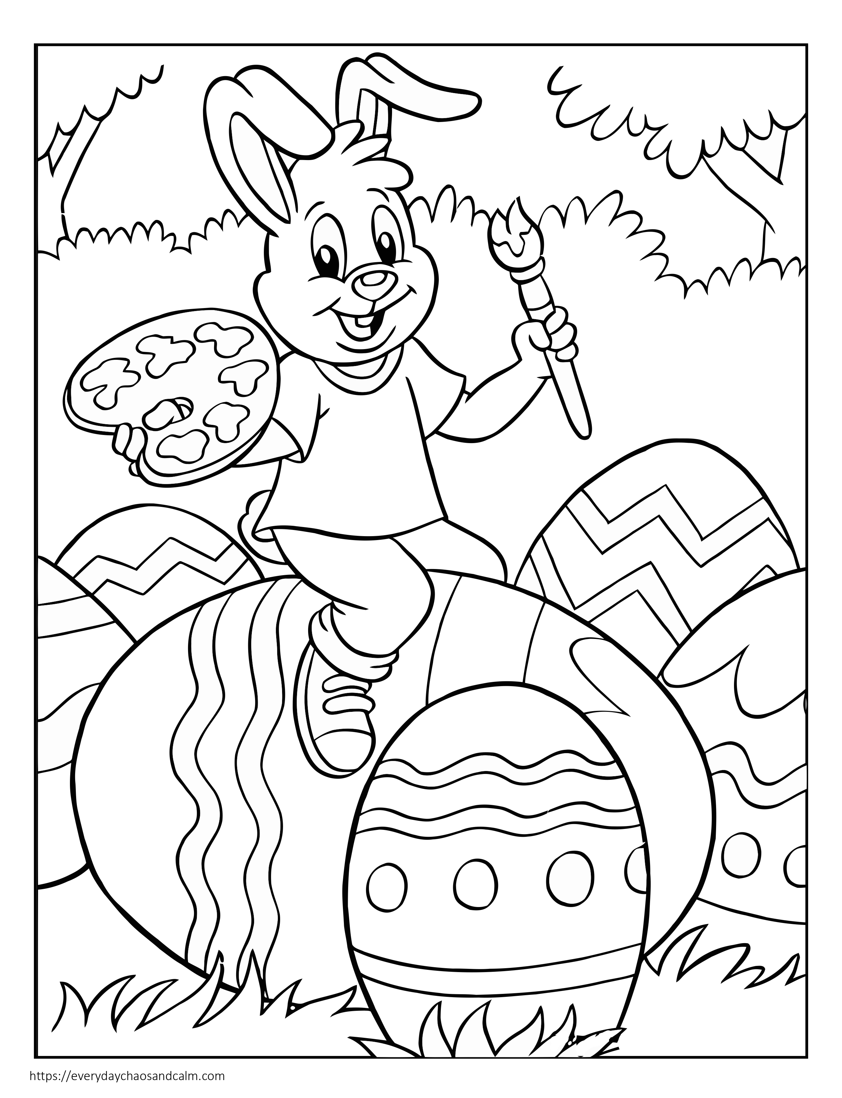
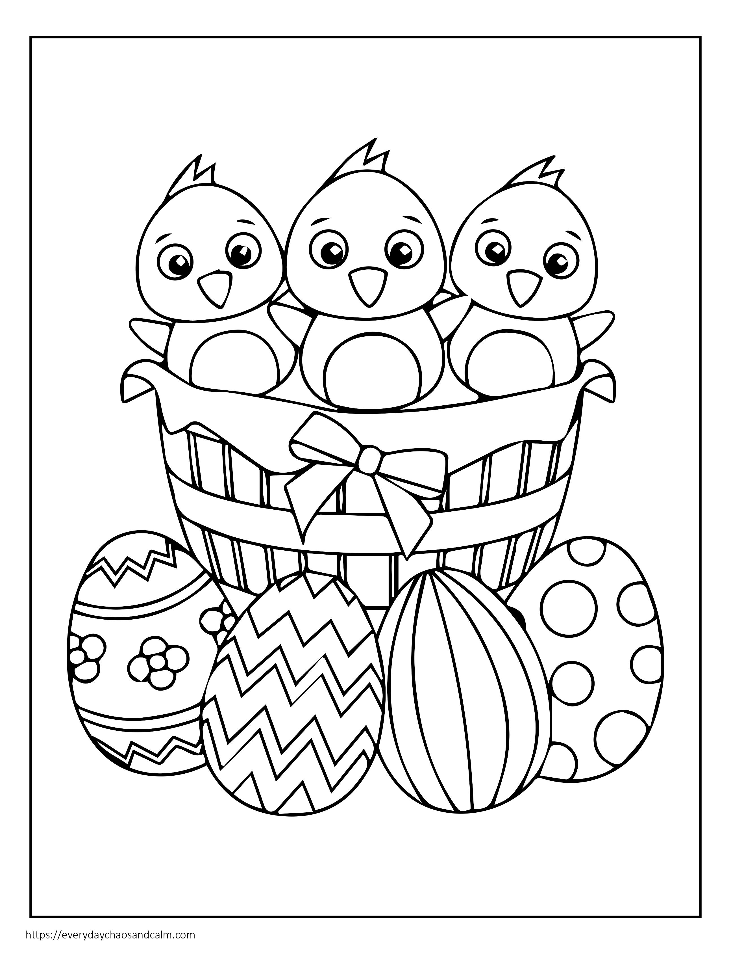
Poster URIAS
ECHIPA 1
ECHIPA 2
03

Slide 8
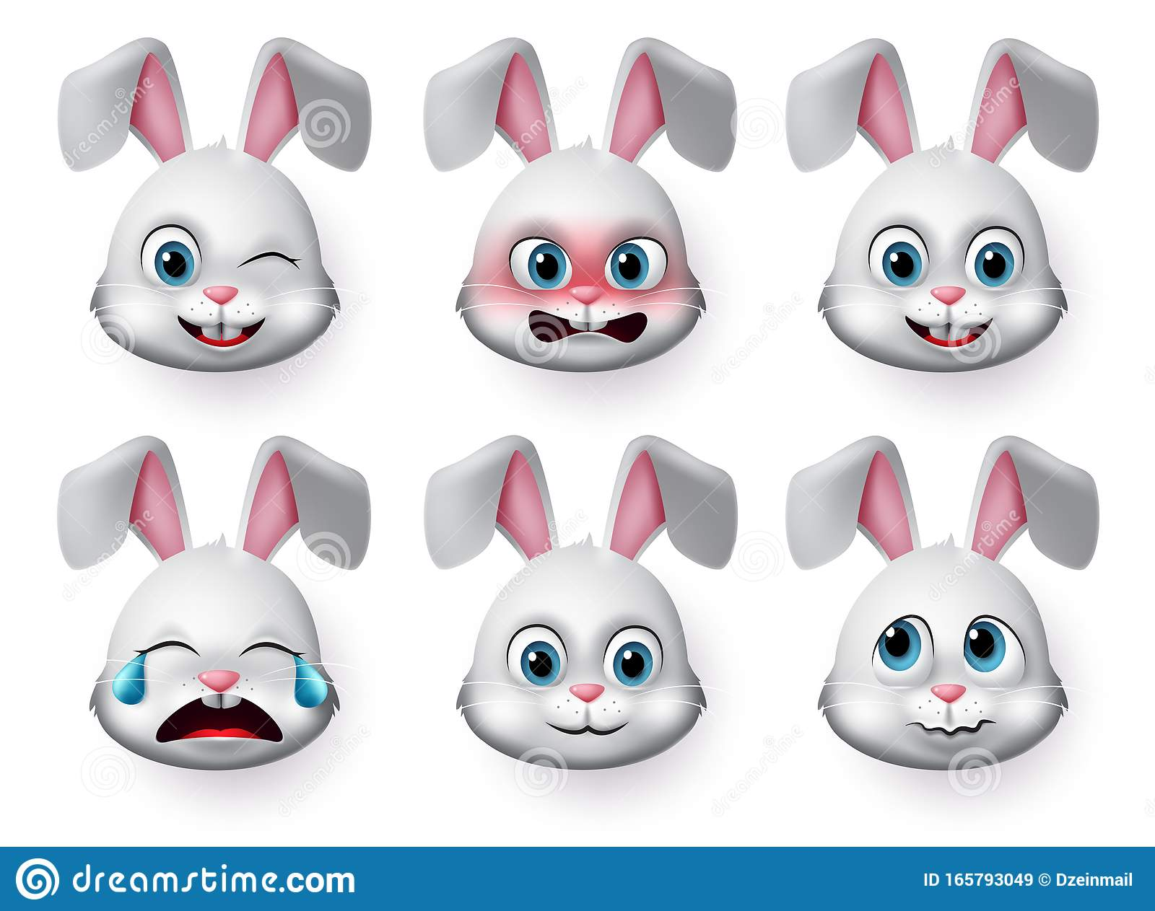
Emotiile iepurasului. Tu cand te-ai simtit astfel?
04

Slide 9
Planuri de vacanta
05
Unde...?
Cu cine... ?
Ce vei face?
Cum...?

Slide 10
Link ROATA PROVOCARILOR DE VACANTA
06
https://wheelofnames.com/6vn-xtb

Slide 11
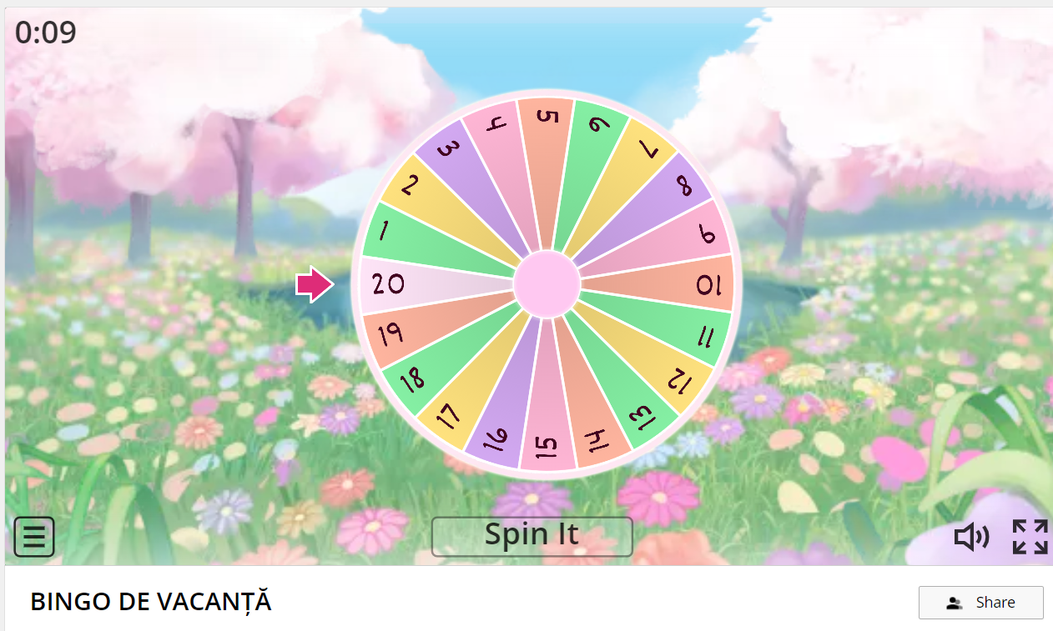
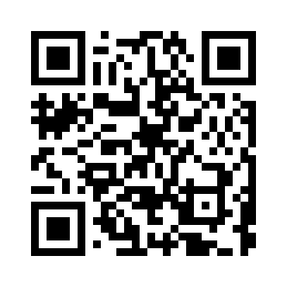
BINGO DE VACANTA
07
https://wordwall.net/resource/38435412

Slide 12
Vacanta placuta!
@ Eli Mînecuță
https://www.minecuta-cu-idei-didactic.com/blog-educativ

